Slide 1
实战数学建模
课程介绍
查永春

Slide 2
课程内容
1
2

Slide 3
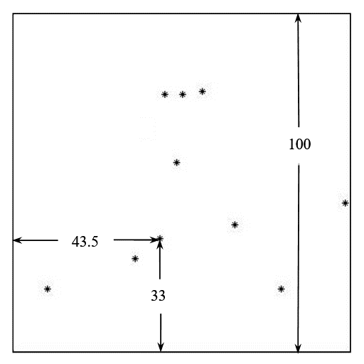
题意分析
2
附件3是利用上述CT系统得到的某未知介质的接收信息。利用(1)中得到的标定参数，确定该未知介质在正方形托盘中的位置、几何形状和吸收率等信息。另外，请具体给出图3所给的10个位置处的吸收率，相应的数据文件见附件4。
3
附件5是利用上述CT系统得到的另一个未知介质的接收信息。利用(1)中得到的标定参数，给出该未知介质的相关信息。另外，请具体给出图3所给的10个位置处的吸收率。

Slide 4
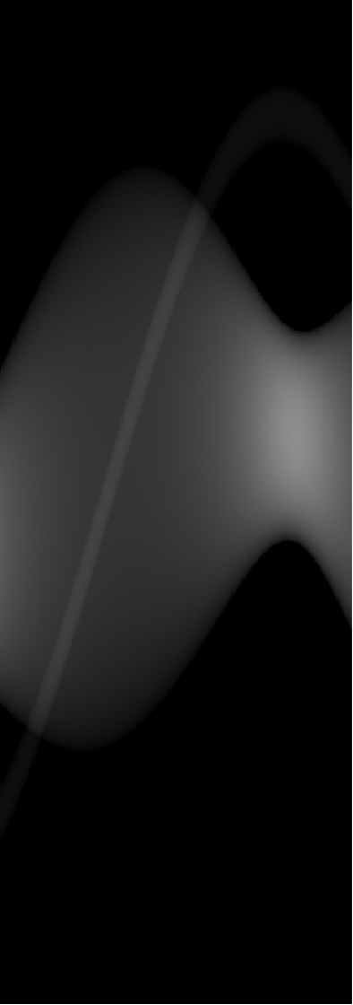
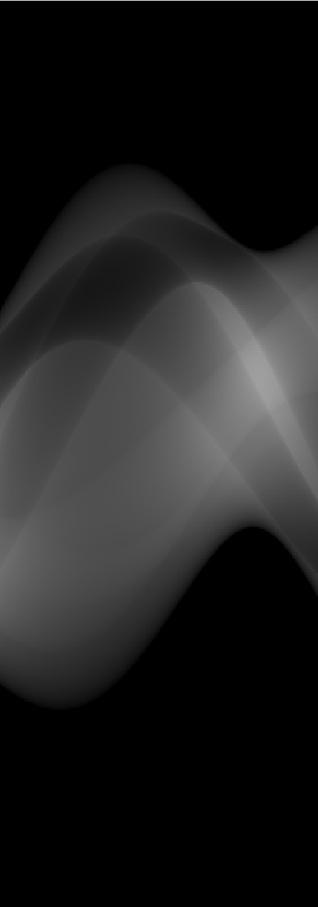
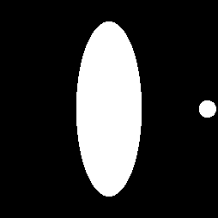
可视化数据
使用以下Matlab代码读入并可视化数据，如右图所示
>>data=xlsread('appendix.xls');
>> imshow(data);
>>data2=xlsread('appendix.xls',2);
>> imshow(uint8(data2));
>>data3=xlsread('appendix.xls',3);
>> imshow(uint8(data3));
附件一 附件二 附件三

Slide 5
题意分析
解题思路
建立模型
总结

Slide 6
解题思路
1
2
确定探测器单元间距。需要找到特殊条件，对于圆形而言，任意旋转中心下其投影宽度都是不变的
求解旋转中心位置。在正方形托盘中，分别求出射线平行椭圆长轴和短轴入射时，中心线的位置，两条中心线交点即为旋转中心位置。
3
4
确定射线方向。欲求180个射线方向，可以使用假设法，计算180个方向，然后与给定的数据对比，将问题转换为优化问题，求得假设值与实际值的最小差即可得所求方向
确定未知介质的参数。使用反投影重建算法，结合图像滤波和降噪可得

Slide 7
题意分析
解题思路
建立模型
总结

Slide 8
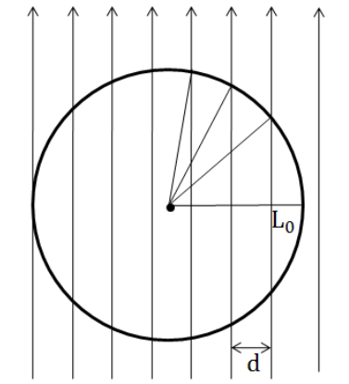
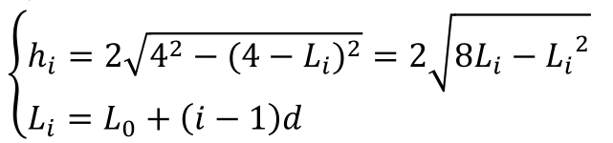
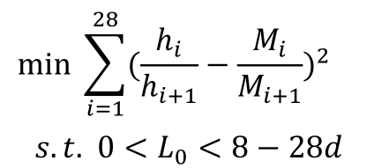
探测器单元间距
黄金分割法逼近求解
1.
第i条射线穿透圆形模板的厚度hi的计算公式：
2.
以计算所得厚度比值跟实际接收数据比值之间误差平方和最小为目标函数，得到优化目标函数：

Slide 9
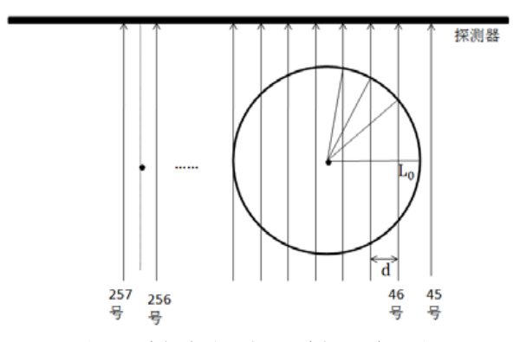
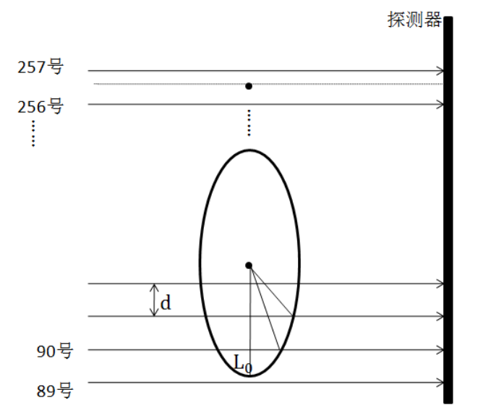
旋转中心位置
旋转中心横坐标
选取的射线与椭圆长轴平行。由于模板中椭圆长轴的
厚度最大，因此平行长轴的射线在附件 2 中所对应的 512 个接收数据中应含有所有数据中的最大数据
旋转中心纵坐标
选取的射线与椭圆短轴平行。射线平行椭圆长轴时，
最大接收数据为长轴对应数据，射线平行短轴时，一列中最大的接收数据为短轴加上圆形直径对应的数据。

Slide 10
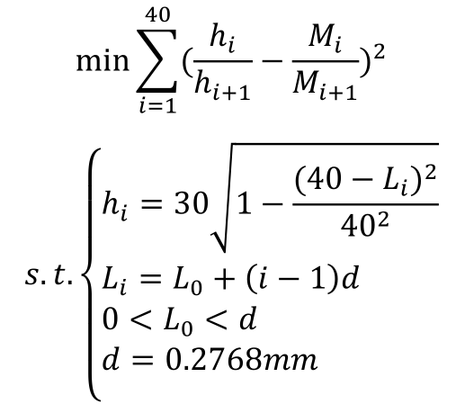
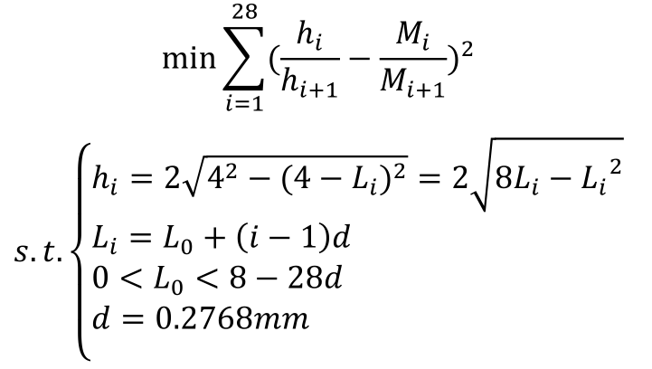


旋转中心位置
旋转中心横坐标
旋转中心纵坐标
结合前述分析，根据附件所给的数据，得到如下约束方程及优化目标：
结合前述分析，根据附件所给的数据，得到如下约束方程及优化目标：

Slide 11
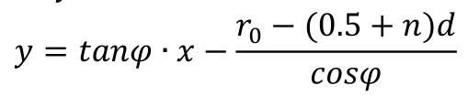
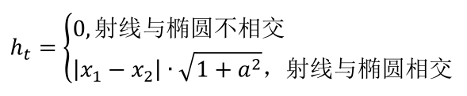
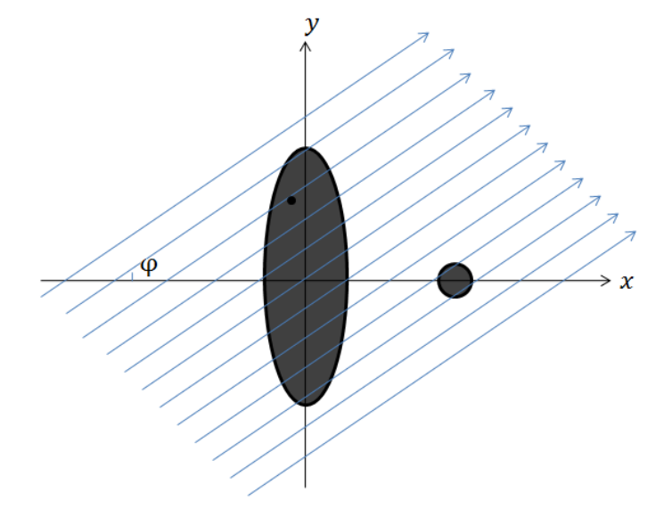
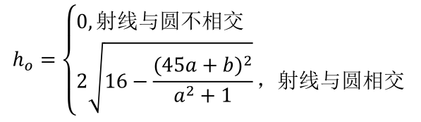
射线180个方向
已知射线竖直照射时，射线方向与横轴夹角为 90 度，匹配的接收数据为第151 列数据，以此方向为基准一列一列的求出其他列数据对应的射线方向。求解时，遍历射线与横轴的夹角，当接收数据的计算值最接近真实值时，该夹角即为射线的实际方向。
直线簇方程
椭圆弦长方程
圆弦长方程

Slide 12
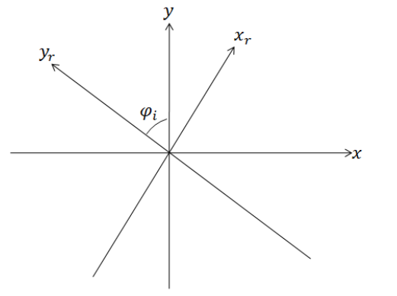

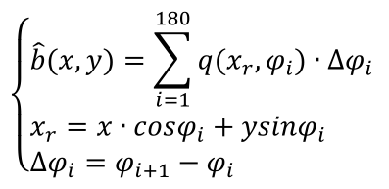
滤波反投影重建算法
建立坐标系。首先坐标轴选取以旋转中心为原点，平行于椭圆短轴方向为𝑥轴，平行于椭圆长轴为𝑦轴。针对一个像素点，180 个方向的射线，有的射线会穿过该点，有些不会穿过该点，每条射线在该点的接收数据为𝑞(𝑥𝑟 ,𝜑𝑖 )。
需要将旋转后的坐标转化为标准坐标系中的坐标，转化关系为
计算各点密度。针对离散函数，使用求和方式可得密度计算公式：

Slide 13
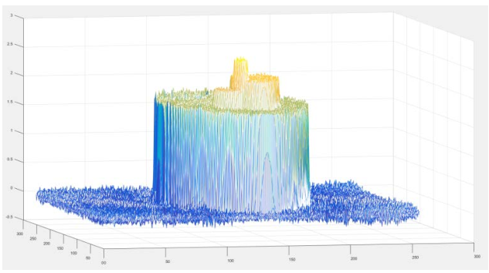
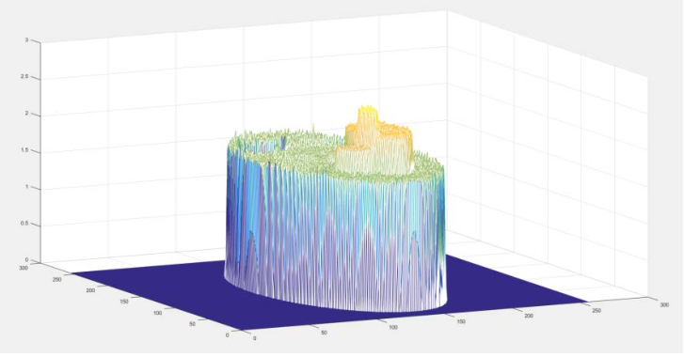

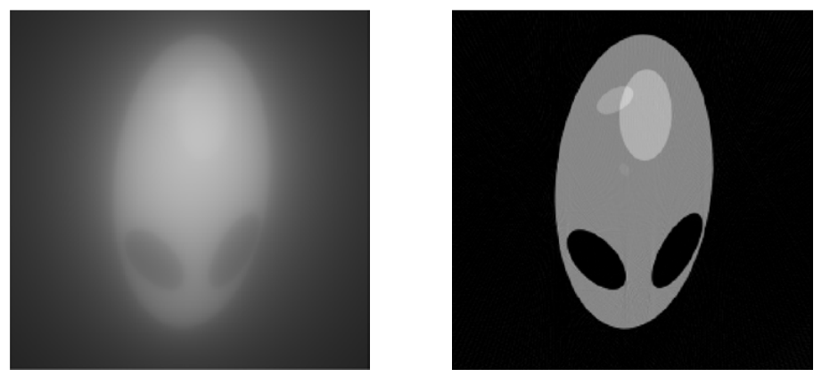
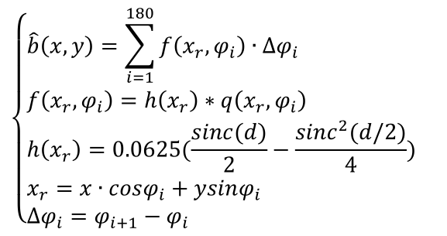
滤波
使用反向投影重建算法获得的数据存在噪声。
为此需要引入滤波算法。选择R-L滤波器，滤
波函数为：
此时，新的密度计算函数为：
滤波前 滤波后

Slide 14
题意分析
解题思路
建立模型
总结

Slide 15
逻辑推导页
题目解读
分析题目关键点，确定考察点及解答方法
抽象模型
从实际问题中抽象出数学问题，寻找问题的约束条件，边界条件
求解问题
使用认识的算法编程求解问题
得出结论
根据求解的结果得出结论，撰写论文

Slide 16
